Slide 1
Toán 1
Tuần 15
Bài 33: Luyện tập – Tiết 2

Slide 2

1
6 + ? = 10
3 + ? = 4
4

Slide 3
4

Slide 4
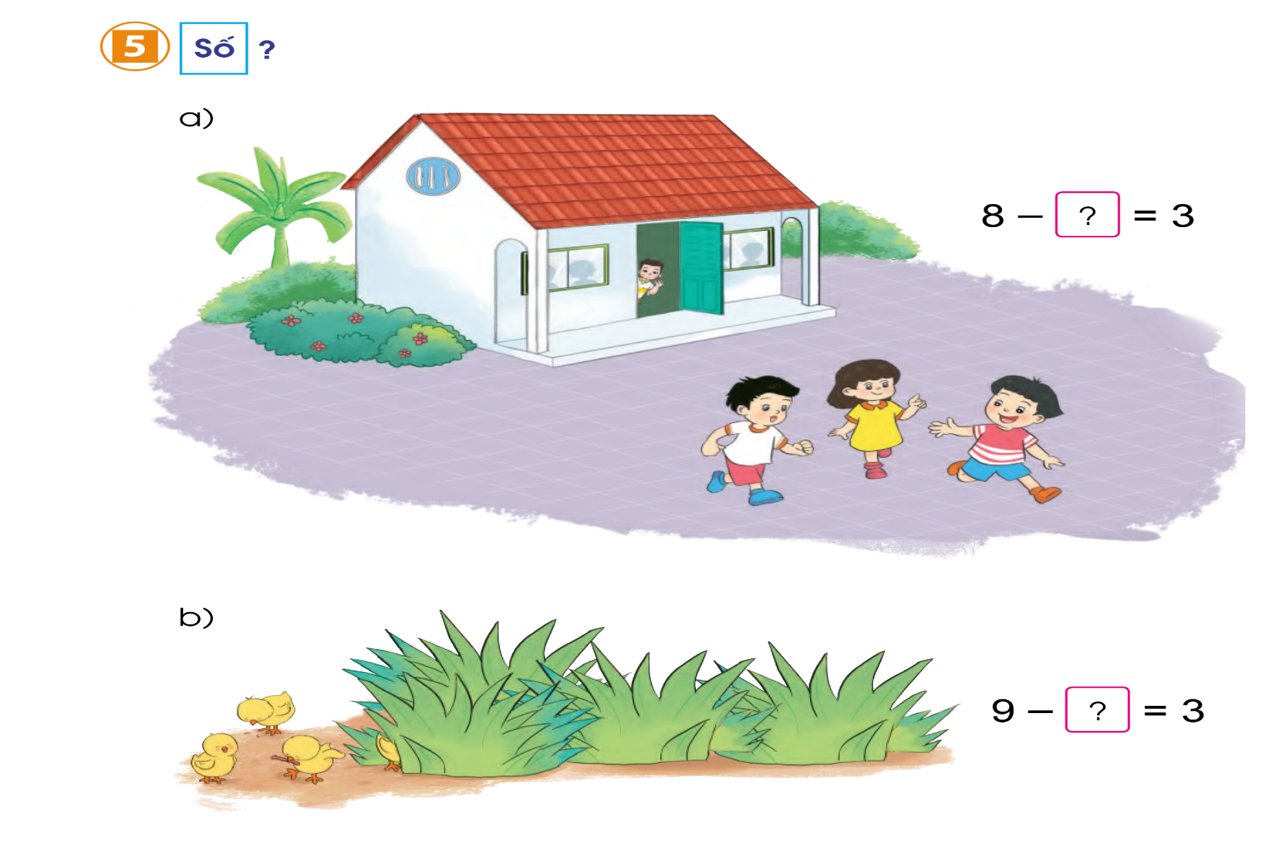



Slide 5
5

Slide 6
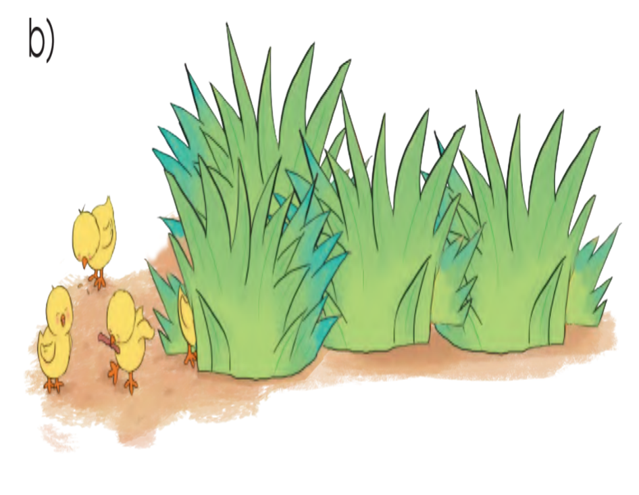

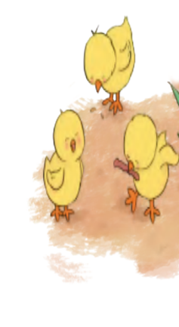
9 - ? = 3
6

Slide 7




CÂU CÁ CÙNG DORAEMON
Nhấn vào số để chọn
câu hỏi.
- Sau khi trả lời xong nhấn
trở về và chọn con cá mà
mình muốn câu.

Slide 8








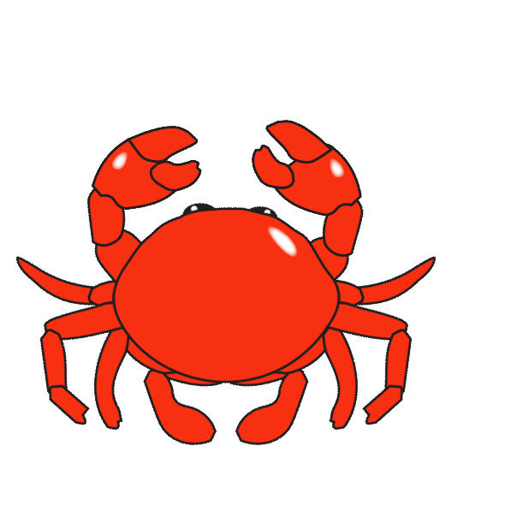








CHÚC MỪNG
CHÚC MỪNG
CHÚC MỪNG
CHÚC MỪNG
CHÚC MỪNG
CHÚC MỪNG
CHÚC MỪNG

Slide 9


9 - ? = 7
2

Slide 10
3 + ? = 10
7

Slide 11
2 + ? = 8
6

Slide 12
7 - ? = 1
6

Slide 13
5 - ? = 2
3

Slide 14
8 + ? = 9
1

Slide 15
Hoc10 chúc các em học tốt!

